Slide 1


ПроЄкт:
Відновлювана енергія для стійкості України
Конкурс проєктів для громад

Slide 2
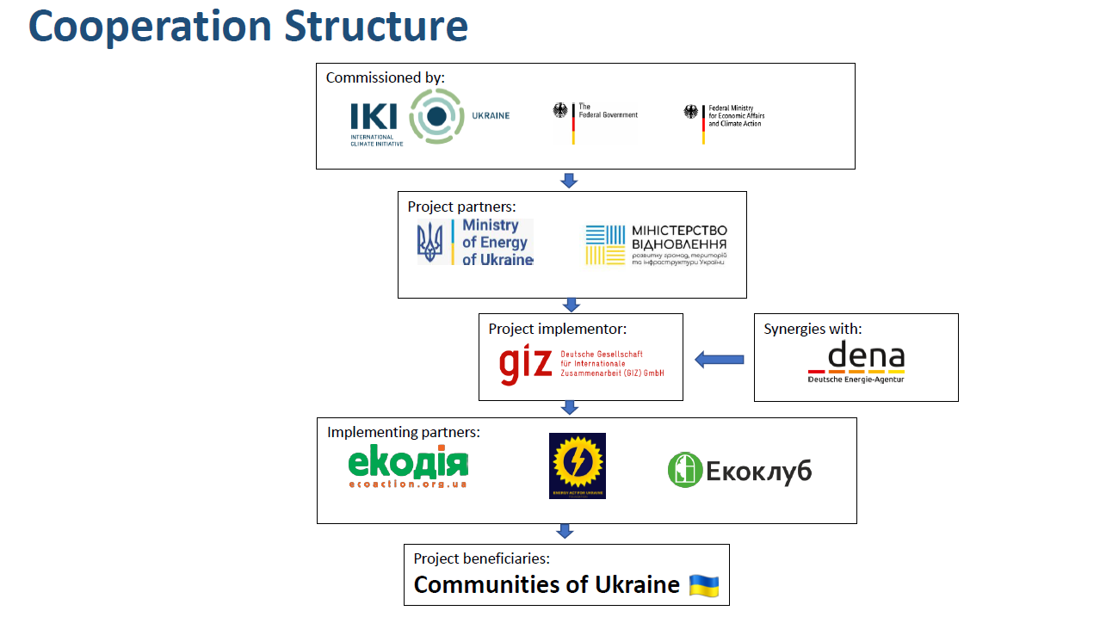
Інформація про проєкт

Slide 3
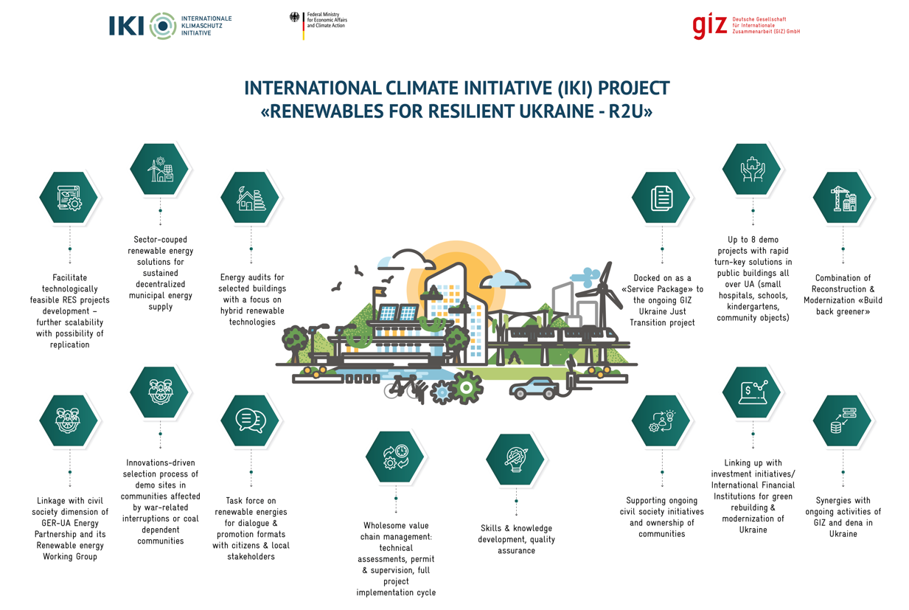

Slide 4

Цілі проєкту «Відновлювана енергетика для стійкої України»
Сприяти розвитку децентралізованих систем відновлюваної енергетики в українських громадах..
Створити ВДЕ проекти в 16 громадах для демонстрації ефективності цих систем.
Інформувати про економічні та екологічні переваги цих енергетичних систем та просувати їх масштабування
Підвищити спроможність місцевих органів влади з впровадження проєктів у сфері ВДЕ.
* Проєкт не ставить за мету створення 100% енергетичної автономії для будівель, підключення до загальної мережі залишається важливим.

Slide 5
Тривалість проєкту:
Листопад 2023 – Жовтень 2024
Вибір громади та будівель
Листопад- грудень 2023
Обстеження будівлі та ТЕО
Січень- березень 2024
Проєктні роботи Березень- травень 2024
Монтажні роботи червень- вересень 2024
Запуск СЕС і передача громаді вересень- жовтень 2024

Slide 6
ВІДБІР ГРОМАД
1. Заповненя анкети з загальною інформацією про громаду, будівлю та відповідальну за проєкт особу
15 листопада – 03 грудня 2023
2. Подача заявка з детальним описом проєкту
11 грудня – 21 грудня 2023
3. Участь в інтерв’ю з представниками ГО та GIZ
2 січня – 13 січня 2024

Slide 7
УМОВИ КОНКУРСУ
16 громад
Деокуповані громади що зазнали руйнувань включаючи громади які отримали важкі пошкодження пов'язані з війною, особливо пошкодження енергетитчної інфраструктури
Залежні від вугілля громади, зокрема містечка і моно-міста з перехідною вугільною залежністю
Міста які зазнали сильного напливу вимушених переселенців
Бюджет проєкту 30 – 50 тис. євро
Бюджет заходу у може бути більшим за рахунок співфінансування з бюджету громади.
Розмір громад:
щонайменше 40% проєктів в громадах з населенням до 50 тис. осіб;
до 40% проєктів в містах з населенням 50-150 тис. осіб;
до 40% проєктів в містах з населенням понад 150 тис. осіб
* До участі у конкурсі запрошуються громади з всієї території України окрім Донецької, Херсонської, Запорізької, Луганської областей та АРК.

Slide 8
Критерії відбору громад
Якісний опис проєкту (технічне рішення, технічні та економічні показники, перешкоди та переваги);
Наявність політичної волі ;
Можливість почати реалізацію проєкту швидко;
Наявність громадської будівлі і кваліфікованого персоналу готового підтримувати впровадження проєкту (SECAP, енергоменеджер, активні RES асоціації);
Наявний досвід роботи по проєктах відновлювальної енергії та енергоефективності;
Залученість громади (фінансова та/або організаційна);
Спроможність подальшого обслуговування системи (довгострокове використання, ефективність, забезпечення подальшого обслуговування, відповідальна особа в громаді).
Хороша репутація громади щодо управління коштами та ресурсами
* Наявність технічної документації та співфінансування зі сторони громади буде перевагою

Slide 9
ВИБІР ПРАВИЛЬНОЇ БУДІВЛІ ДЛЯ РОЗМІЩЕННЯ СТАНЦІЇ – КЛЮЧОВИЙ ЕЛЕМЕНТ УСПІХУ
• Опис будівлі, обґрунтування вибраного технічного концепту і мета проєкту: що очікується в результаті
• Місячне споживання електроенергії і очікувані зміни по результатам реалізації проекту
• Будівля належить громаді, зараз використовується і відкрита для доступу відвідувачів
• Можливість масштабування системи в майбутньому силами громади

Slide 10

Вибір правильної будівлі для розміщення станції – ключовий елемент успіху
• Технічний стан будівлі: загальний опис і перспективи
• Будівля готова до монтажних робіт*: стан даху, структурна цілісність будівлі, інженерні системи дозволяють установку фотоелектричної системи без проведення ремонтних робіт
• Готовність провести експертизу несучої здатності найближчим часом
Можливість передачі надлишків генерації сусіднім громадським будівлям / в місцеву мережу буде перевагою
* Треба врахувати той факт, що СЕС на даху працюватиме 20 років і відповідно доступ до ремонту даху буде ускладенний

Slide 11
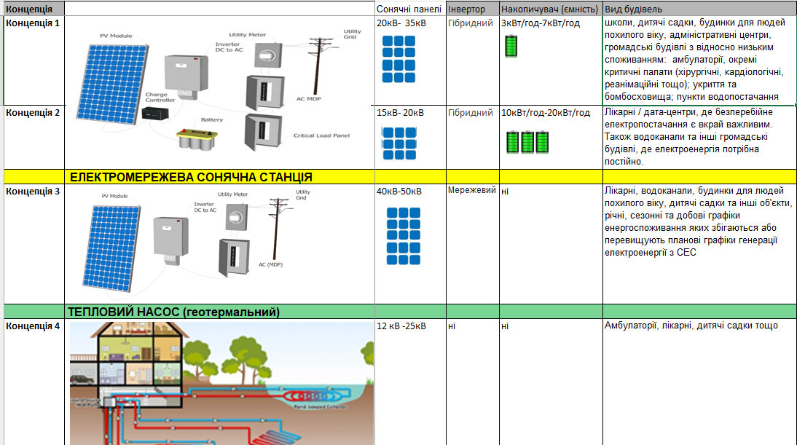
ТИПИ СИСТЕМ ДЛЯ РЕАЛІЗАЦІЇ В РАМКАХ ПРОЄКТУ «ВІДНОВЛЮВАНА ЕНЕРГІЯ ДЛЯ СТІЙКОСТІ УКРАЇНИ»

Slide 12
Запрошуємо прийняти участь в конкурсі проєктів:
Презентація доступна для завантаження на ресурсі https://eeplatform.org.ua/prezentaciyi/vidnovvlennya-energiyi-dlya-stijkosti-ukrayini/
Вебінар-презентація для громад щодо критеріїв вибору відбудеться 22 листопада 2023 о 12-00 в zoom
https://us02web.zoom.us/j/85368075722?pwd=TFlaRUhacnUyVUYvYUQ4WXVmeXJ2Zz09
Meeting ID: 853 6807 5722
Passcode: 901872
Для участі в конкурсі проєктів прохання заповнити інформацію щодо вашого проекту на ресурсі https://form.jotform.com/233061493480353
Заявки для участі в конкурсі проєктів приймаються до 03 грудня 2023

Slide 13
КОНТАКТИ
ГО «Екоклуб»
https://ecoclubrivne.org/
+3067 363 62 26
сompetition@ecoclubrivne.org

